Slide 1
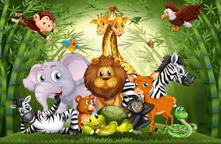
WELCOME
Anteriormente hemos conocido como se dicen algunos animales salvajes en inglés y sus habilidades como jump, run, swim, etc. Si pueden hacerlo o no, utilizando el can y can’t.
Luego algunas de sus características como fast, slow, big, small, etc. Que nosotros conocemos como adjetivos.
Y en la guía 5 las preposiciones de lugar como in, on, under, behind.

Slide 2
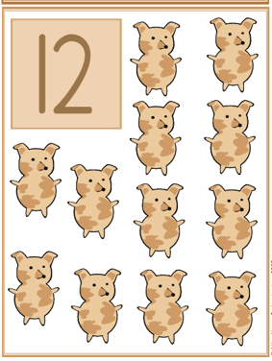
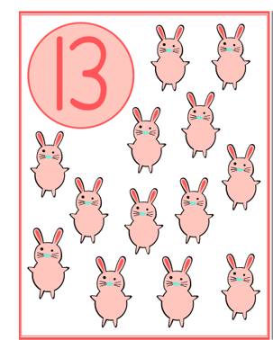
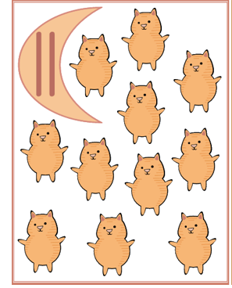
NUMBERS
11 TO 2O
En Primer año aprendiste los números del 1 al 10 en inglés.
Hoy aprenderás como se dicen los números del 11 al 20 en inglés.
Eleven(once) Twelve (doce) Thirteen(trece)

Slide 3
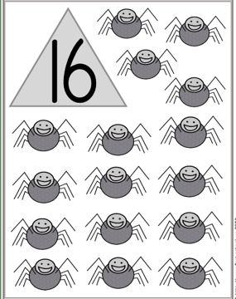
Fourteen Fifteen (catorce) (quince) Sixteen Seventeen (dieciséis) (diecisiete)

Slide 4
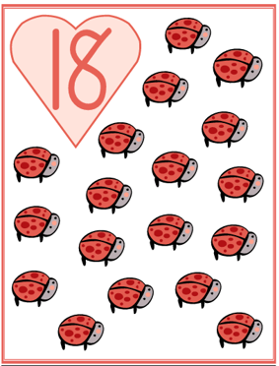
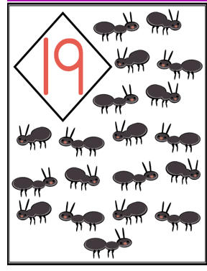
Eighteen Nineteen (dieciocho) (diecinueve)
Twenty
(veinte)

Slide 5
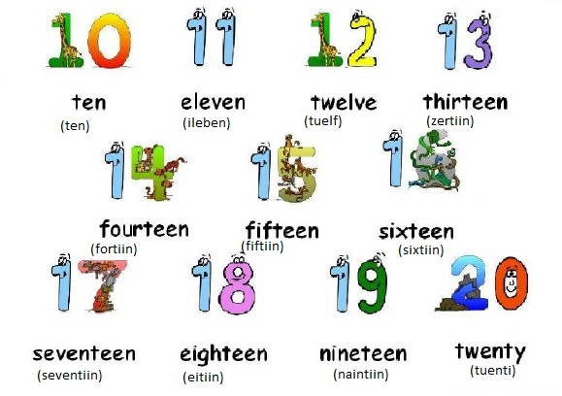
https://www.youtube.com/watch?v=VC6rGd1GjTk Para que practiques la pronunciación y con la ayuda de tus padres observa el video del link que está arriba.

